Slide 1
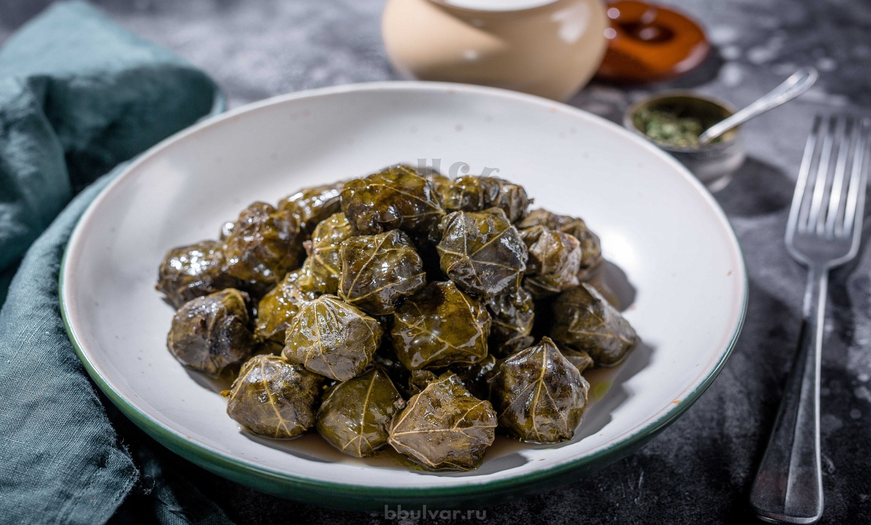
Долма в виноградных листьях — Азербайджанская кухня.
Долма (Dolma) – это семейство рецептов фаршированных овощей или листьев, рожденных на кухнях бывшей Османской империи и ее окрестностей.

Slide 2
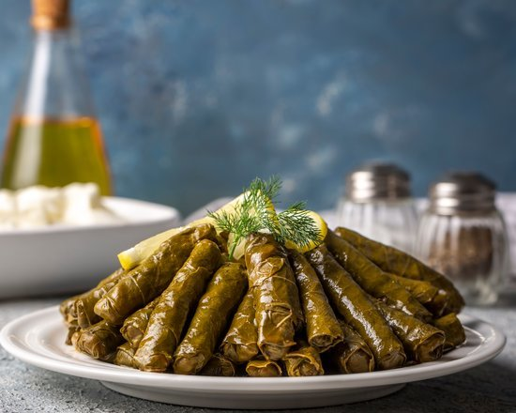
Долма (Азербайджанская блюда)
Долма́ (далма^{[1]}, дулма^{[1]}, дурма^{[1]}, толма^{[2]}, сарма) — блюдо, представляющее собой овощи или листья (традиционно виноградные), начинённые, как правило, мясным фаршем с рисом; с другой стороны, начинка может и не содержать мяса, а состоять из риса, чечевицы, фасоли, крупы или овощей.

Slide 3
Название
Вариант названия «долма» является общим для нескольких тюркских языков (азерб. dolma, крымскотат. dolma, кум. долма, тур. dolma, туркм. dolma, узб. do'lma, дўлма) и происходит от тюркского глагола dolmak со значением «заполнять».
Версию о тюркском происхождении слова «долма» подтверждают, в частности: Этимологический словарь тюркских языков под общей редакцией лингвиста-тюрколога Эрванда Севортяна, немецкий алтаист и тюрколог Герхард Дёрфер, лингвист Франц Миклошич, армянский лингвист Р. А. Ачарян, доктор исторических наук С. Г. Еремян.

Slide 4
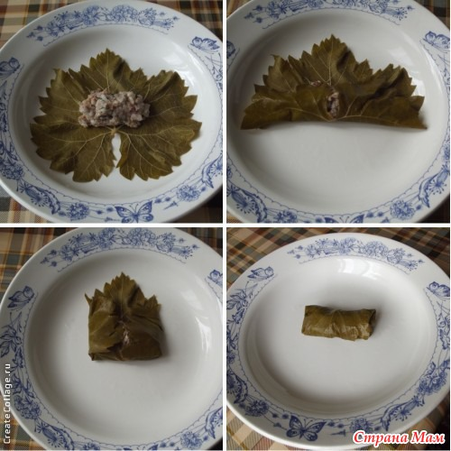
Состав
В качестве внешней оболочки используются листья (винограда, капусты) или овощи (перцы, помидоры, баклажаны). Оболочка создаёт форму, внешний вид блюда и придаёт ему более сложный вкус.
Долма в виноградных листьях по-азербайджански — блюдо, которое подают в праздничные и будние дни. Для начинки используют фарш из говядины и баранины. Лук, зелень и приправы добавляют по вкусу. Виноградные листья могут быть как свежими, так и маринованными.

Slide 5
Долма по регионам
В Азербайджане для приготовления долмы (азерб. dolma), кроме молодых виноградных листьев особых сортов винограда (аг шаны, кара шаны) и капусты, в отдельных регионах (Губа-Кусарский) используются листья инжира, айвы и некоторых других произрастающих здесь деревьев.
Эти листья в процессе приготовления трансформируются в нежную и ароматную хрустящую корочку.
В качестве начинки долмы, наряду с мясным и овощным фаршем, издавна используется особым способом засоленное филе осётра или севрюги (Сальян, Нефтчала, Банк).
В летнее время в Азербайджане долму готовят из сочетания трёх овощей — баклажанов, помидоров и сладкого перца.
Для начинки используют фарш ягнёнка с обильным добавлением ароматных пищевых трав и специй.
Называется этот вид долмы баклажановой долмой — «бадымжан долмасы». Для всех перечисленных видов долмы, кроме рыбной, к столу обязательно подают катык или другой кисломолочный продукт с добавлением чеснока или без него.
В азербайджанской кухне присутствует больше 10 видов блюд, в названия которых входит слово «долма».
Летом 2016 года в Баку прошёл I Международный фестиваль долмы, а через год в Хачмазе был проведён II фестиваль долмы, на котором было представлено более 300 видов долмы из сорока регионов Азербайджана^{[29]}.

Slide 6


